Slide 1


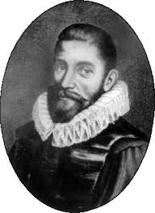
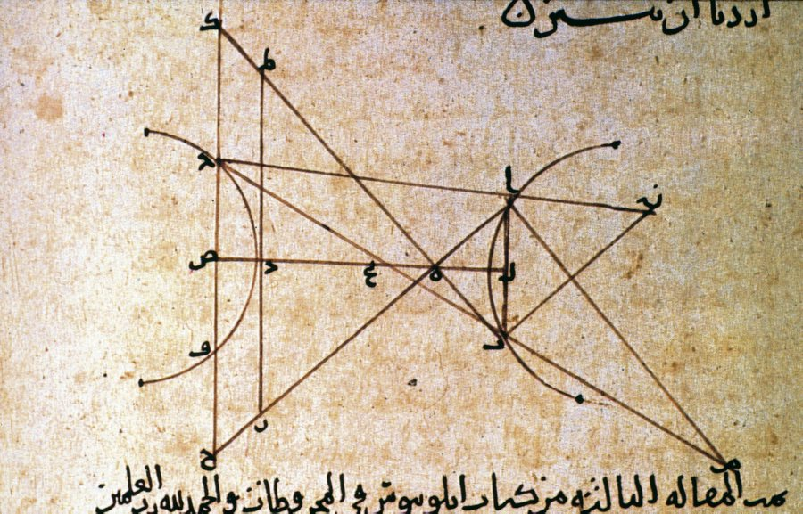
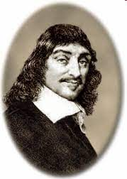
COURS D’OPTIQUE GEOMETRIQUE
SMP2/PC-P2
Département de Physique
Pr. LAHLOU
2023-2024

Slide 2
Plan du Cours
CHAPITRE 1. PRINCIPES FONDAMENTAUX DE L’OPTIQUE GÉOMÉTRIQUE
CHAPITRE 2. SYSTÈMES OPTIQUES SIMPLES
CHAPITRE 3. SYSTÈMES OPTIQUES CENTRES
CHAPITRE 4. LENTILLES
CHAPITRE 5. INSTRUMENTS OPTIQUES

Slide 3
3) Miroir plan

Slide 4


Nature des objets : Cas du miroir plan
Soient A un point objet et H sa projection sur la surface du miroir plan
Sens de propagation de la lumière
(+)
Miroir plan
Milieu d’entrée
H
A
A
Espace objet réel
Espace objet virtuel

Slide 5


Nature des images : Cas du miroir plan
Soient A un point objet et H sa projection sur la surface du miroir plan
Son image A’ est formée par l’intersection des rayons sortants = rayons réfléchis.
Sens de propagation de la lumière
(+)
Miroir plan
Milieu d’entrée =
Milieu de sortie
H
A’
A’
Espace image réelle
Espace image virtuelle

Slide 6

Formation d’image
L’image A’ est formée par l’intersection d’au moins 2 rayons sortants = réfléchis.
Un miroir plan donne d’un point A une image A’ symétrique par rapport au plan du miroir :
r = - i
i
i = r = 0°
Relation de Conjugaison
A
H
A’
Objet
Image

Slide 7

Stigmatisme du miroir plan
Relation de Conjugaison
L’image est indépendante de l’angle d’incidence i
A
H
A’
Objet
Image
A chaque rayon incident correspond
une image A’ unique
Le miroir plan est stigmatique
Quelque soit la position de l’objet

Slide 8
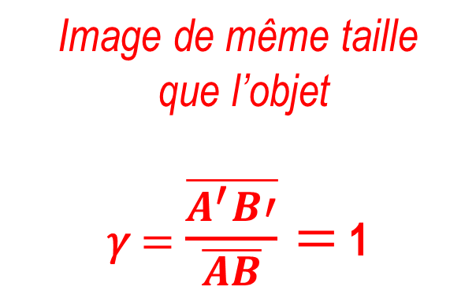
Grandissement du miroir plan
Soit (AB) un objet non parallèle au miroir
B
B’
A
A’
Image

Slide 9
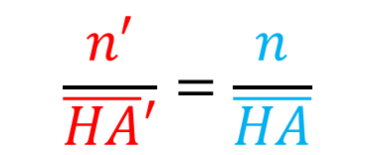

Astuce de passage : Relation de conjugaison
Pour retrouver la relation de conjugaison du miroir plan, Il suffit de remarquer que le miroir est un dioptre dont le milieu 2 aurait pour indice “–n”
(le signe « - » assure le retour des rayons après réflexion).
Dioptre Plan
n’ = - n
Miroir Plan

Slide 10
FORMATION D’IMAGE
(Systèmes sphériques)

Slide 11
1) Dioptre sphérique

Slide 12
1) Définition
C’est une surface sphérique séparant 2 milieux transparents d’indice différents
Sens de propagation de la lumière
(+)
Milieu d’entrée
(n)
Milieu de sortie
(n’)
Sommet
S
C
Axe Optique
Centre

Slide 13
1) Définition
C’est une surface sphérique séparant 2 milieux transparents d’indice différents
R = SC est le rayon de courbure du dioptre
Sens de propagation de la lumière
(+)
Milieu d’entrée
(n)
Milieu de sortie
(n’)
Sommet
S
C
Axe Optique
Centre

Slide 14


2) Types de dioptres sphériques
R = SC
SC < 0
SC > 0
Dioptre concave
Dioptre convexe
Sens de propagation de la lumière
(+)
(n)
(n’)
(n)
(n’)
C
S
S
C

Slide 15
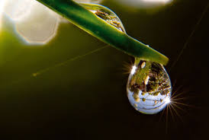
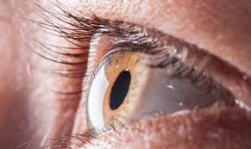

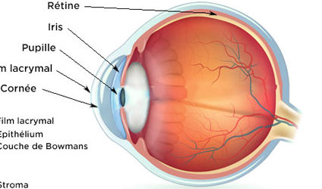
Exemples
Cornée
Goutte d’eau
Film Lacrymal
Aquarium

Slide 16
3) Formation d’image
Soit A un point objet sur l’axe optique
On considère un rayon incident sous un angle i, qui rencontre le dioptre au point I
1 er cas : n’ < n
Normale
(N)
(+)
(n)
(n’< n)
i’
I
i
A
C
S
A’
Point objet
Point image

Slide 17
3) Formation d’image
Soit A un point objet sur l’axe optique
On considère un rayon incident sous un angle i, qui rencontre le dioptre au point I
2ème cas : n’ > n
Normale
(N)
i’
(+)
(n)
(n’ > n)
I
i
Point objet
A
C
S
A’
Point image

Slide 18
4) Stigmatisme rigoureux d’un dioptre sphérique
* Est-ce que l’image d’un point est un point unique?
* Est-ce que la position de l’image dépend de l’angle d’incidence?
Pour chaque rayon incident envoyé par le même point objet A, il existe un point image :
(+)
(n)
(n’)
A
C
S
A’₃
A’₁
A’₂
A’₄
Point objet
Multiples points image
= Tâche
Conclusion :
Le dioptre sphérique n’est pas rigoureusement stigmatique pour tous les points objet

Slide 19
Invariant fondamental du D.S
(+)
(n)
I
i’
(n’)
i
θ
A
C
S
A’
n CA
IA
n’ CA’
=
= constante
IA’
Cette quantité reste constante à la traversée du dioptre sphérique

Slide 20
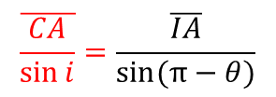
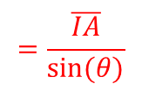
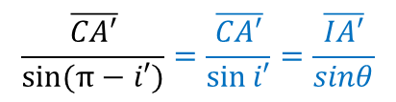

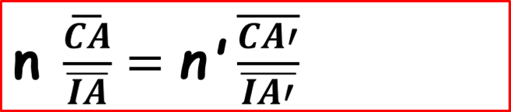

Démonstration
(+)
(n)
I
i’
(n’)
Supposons que n > n’
Soient les 2 triangles (CAI) et (CA’I)
i
θ
A
C
S
A’
Appliquons la relation des sinus des angles :
Pour le triangle (CAI) :
Pour le triangle (CA’I) :
Invariant fondamental du D.S
Cette quantité reste constante à la traversée du dioptre sphérique

Slide 21
4) Stigmatisme rigoureux d’un dioptre sphérique
n CA
IA
n’ CA’
=
Cas particuliers : Sachant que :
(1)
IA’
Le dioptre est rigoureusement stigmatique si
Si A ≡ C
Si A ≡ I ∈ surface dioptre
A’ ≡ C
A’ ≡ I
i’₁=0
(n)
(n’)
(n)
I₁
(n’)
A ≡I ≡ A’
i₁=0
I₂
i’₂=0
i₂=0
C
S
A ≡ C ≡A’
S
L’image d’un point au centre est lui même
L’image d’un point à la surface du dioptre est lui même
Remarque : Le dioptre sphérique est rigoureusement stigmatique aussi pour un couple de points particuliers appelés points de Weïerstrass (ou points d’young)

Slide 22
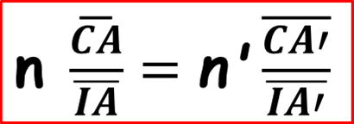




Représentation du dioptre sphérique (DS) dans l’approximation de Gauss
Invariant fondamental du D.S
A chaque point objet
correspond une image A’ unique
Zone à utiliser pour être dans les conditions de Gauss
C
C
zoom
Schéma d’un dioptre sphérique dans l’approximation de Gauss.

Slide 23


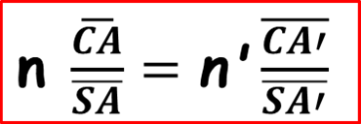
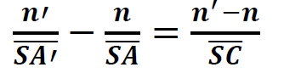
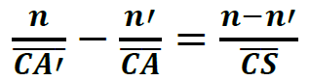
Relation de conjugaison du dioptre sphérique
(dans les conditions de Gauss)
Invariant fondamental du D.S
Relation de chasles
avec origine au sommet
avec origine au centre

Slide 24
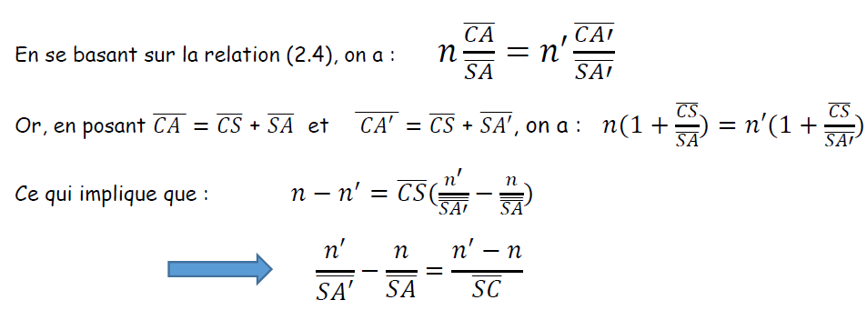
Démonstration (origine au sommet)

Slide 25
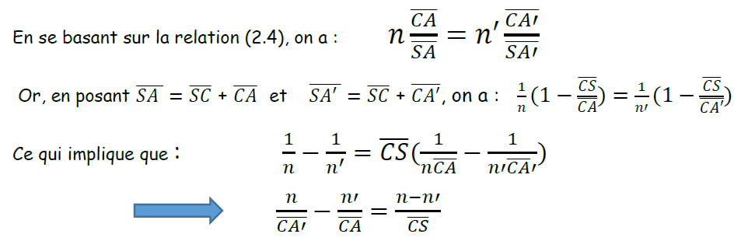
Démonstration
(origine au centre)

Slide 26


5) Nature de l’image et de l’objet
Soit A un point objet
On prend l’origine au sommet S du dioptre
Soit SA la position de l’objet
Sens de propagation de la lumière
(+)
Milieu d’entrée
(n)
Milieu de sortie
(n’)
A
A
Espace objet réel
Espace objet virtuel
SA <0
SA >0

Slide 27


5) Nature de l’image et de l’objet
Soit A’ l’image de A par le dioptre sphérique
On prend l’origine au sommet S du dioptre
Soit SA’ la position de l’image
Sens de propagation de la lumière
(+)
Milieu d’entrée
(n)
Milieu de sortie
(n’)
A’
A’
Espace image virtuelle
Espace image réelle
SA’ <0
SA’ > 0

Slide 28
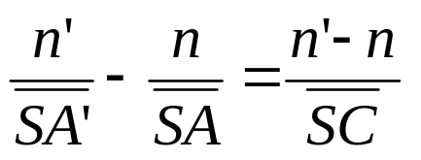
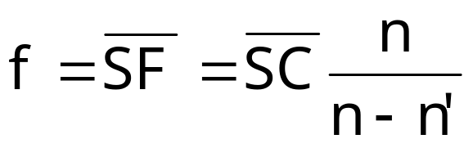
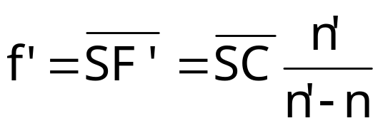
6) Foyers principaux du dioptre sphérique
Foyer principal objet F
C’est un point objet dont l’image est située à l’infini (rayon émergent // à l’axe optique).
Foyer principal image F’
C’est un point image dont l’objet est situé à l’infini (rayon incident // à l’axe optique).
objet A ≡ F image A’ ≡ ∞ (à l’infini)
objet A ≡ ∞ image A’ ≡ F’
F
F’
f : distance focale objet
f’ : distance focale image

Slide 29
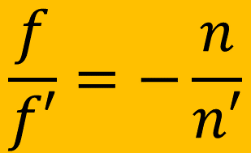

Relation entre f et f’
On montre que :
et
n et n’ étant positifs, f et f’ ont des signes opposés (les foyers F et F’ sont de part et d’autre S).
Les foyers F et F’ sont tous les deux réels ou tous les deux virtuels.
Les segments [FF’] et [SC]
ont le même milieu.
Aucun foyer ne peut se trouver entre le sommet S et le centre C du dioptre sphérique

Slide 30
7) Vergence
Rappel
- n
f
n’
f ’
V
=
=
[V] = m⁻¹ = δ
dioptrie
et sachant que :
n’
n’- n
f ’ = SF’
=
SC
n’- n
SC
V
=

Slide 31
7) Vergence et nature du dioptre sphérique
Le signe de la vergence V permet de reconnaitre la nature d’un (D.S) :
Les dioptres convergents rapprochent les rayons incidents parallèles de l’axe optique
Les dioptres divergents éloignent les rayons incidents parallèles de l’axe optique
(n)
(n’ > n)
(n)
(n’ < n)
F’’
A
F
C
S
C
S
F’
F
Dioptre convergent
Dioptre divergent

Slide 32
8) Nature du dioptre sphérique
n’- n
SC
V
=
V > 0
V < 0
Dioptre convergent
Dioptre divergent
(n’- n) de même signe que SC
(n’- n) de signe opposé à SC
Le centre C
appartient au milieu
le plus réfringent
Le centre C
appartient au milieu
le moins réfringent

Slide 33
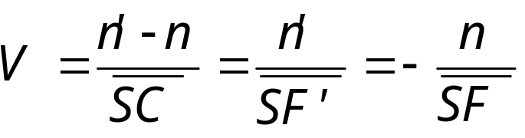
8) Nature du dioptre sphérique
V > 0
V < 0
Dioptre convergent
Dioptre divergent
SF ‘ > 0 et SF< 0
SF ‘ < 0 et SF > 0
F et F’ réels
F et F’ virtuels

Slide 34
Exemples
Dioptres convergents
Dioptres divergents
(n)
(n’ < n)
(n)
(n’ > n)
F
C
S
F’
F’
C
S
F
Foyers F et F’ réels
Foyers F et F’ virtuels
(n)
(n’ > n)
(n)
(n’< n)
F
S
C
F’
F’
S
C
F

Slide 35

9) Construction géométrique :
cas d’un objet (AB) non ponctuel perpendiculaire à l’axe optique
En fonction des cas, on peut construire l’image avec 2 ou 3 rayons sortants particuliers :
Tout rayon incident // à l’axe optique, émerge du dioptre en passant par le foyer image F’
Tout rayon incident qui passe par le centre C, émerge du dioptre en gardant la même direction
Tout rayon incident qui passe par le foyer objet F, sort du dioptre // à l’axe optique
n
n’ < n
B
F’
A’
A
F
C
S
B’

Slide 36
Exemples
Construire dans chacun des cas suivants, l’image (A’B’) formée par un dioptre convergent, puis divergent :
Cas d’un objet (AB) réel derrière le foyer
Cas d’un objet (AB) réel entre le foyer et le centre C
Cas d’un objet (AB) réel sur le foyer
Cas d’un objet (AB) virtuel

Slide 37
a) Cas d’un objet réel derrière le foyer
Dioptres convergents
Dioptres divergents
B
(n)
(n’ < n)
B
(n)
(n’ > n)
F’
B’
A’
A
F
C
S
A
F’
A’
C
S
F
Objet
Objet
Image virtuelle
B’
(n)
(n’ > n)
Image
réelle
(n)
(n’< n)
B
B
B’
F’
A’
F
S
S
A
F
A
F’
A’
C
C
Image
virtuelle
Objet
Objet
B’
Image
réelle

Slide 38
b) Cas d’un objet réel entre le foyer
et le centre
Dioptre convergent
Dioptre divergent
B’
(n)
(n’ < n)
Image
virtuelle
B
(n)
B
(n’ > n)
B’
C
A’
F
A
C
S
A
A’
S
F’
F’
F
Image
virtuelle
Objet
Objet

Slide 39
c) Cas d’un objet réel sur le foyer
Dioptre convergent
Dioptre divergent
Image virtuelle
à l’infini
(n)
(n’ > n)
(n)
(n’< n)
B’ → ∞
B
B
B’
F
A
F
S
S
≡
C
F’
A
≡
F’
A’
C
Objet
Objet
Image
virtuelle

Slide 40
d) Cas d’un objet virtuel
Dioptres convergents
Dioptres divergents
(n)
(n’ < n)
B’
Image
réelle
(n)
(n’ > n)
B
B
B’
F
C
S
A’
C
S
A’
A
F’
F’
A
F
Image
réelle
Objet
Objet
B’
Image
réelle
(n)
(n’ > n)
(n)
(n’< n)
Image
réelle
B
B
B’
C
F
F
S
A’
S
A
A’
A
F’
F’
C
Objet
Objet

Slide 41
Rappel
L’image est formée par l’intersection de rayons sortants de même nature, ç-à-d par:
- 2 rayons virtuels (prolongements) → Image virtuelle
- 2 rayons réels → Image réelle
Les caractéristiques de l’image peuvent changer, en fonction de la position de l’objet, en fonction des valeurs des indices du milieu d’entrée et de sortie, et en fonction de la concavité du dioptre sphérique.

Slide 42
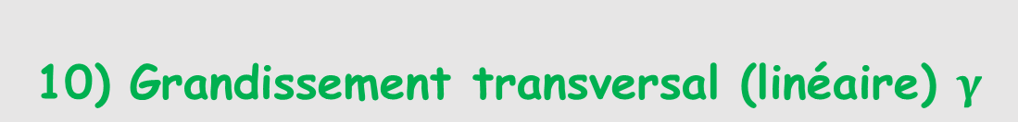

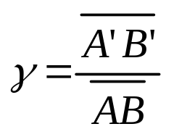
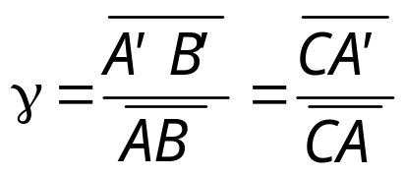
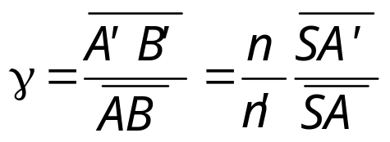
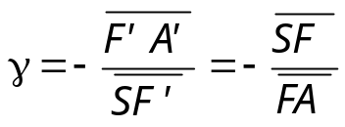
Dans les conditions de Gauss
n’ < n
B
C
S
F’
A’
A
F
B’
Origine au centre :
Origine au sommet :
Origine aux foyers :
28

Slide 43
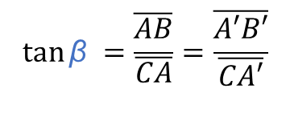
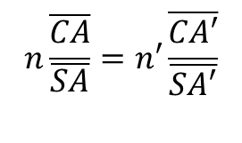
Démonstration : relations de grandissement transversal
B
n’ < n
β
S
F’
A’
A
C
β
B’
On considère les triangles (CAB) et (CA’B’) :
Origine au centre
D’après la relation de l’invariant fondamental (dans les conditions de Gauss), on a : :
Origine au sommet

Slide 44
Caractéristiques de l’image
♣ γ > 0
image droite
(même sens que l’objet)
♣ γ < 0
image renversée
(sens opposé / à l’objet)
| γ | > 1
image plus grande que l’objet
| γ | = 1
image de même taille que l’objet
| γ | < 1
image plus petite
que l’objet

Slide 45
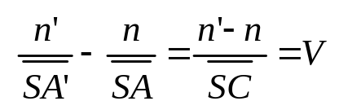
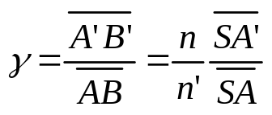

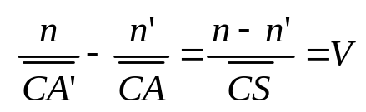
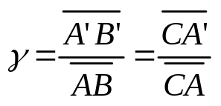


11) Autres formules de conjugaison du (D.S)
avec | Relation de conjugaison | Relation de Grandissement transversal
Origine au sommet
Origine au centre
Origine aux Foyers (Relations de Newton)
Relation de conjugaison
de Descartes
Relation de conjugaison
de Newton
Relation
de grandissement de Newton

Slide 46
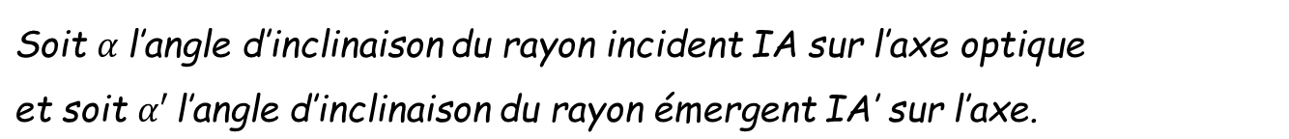

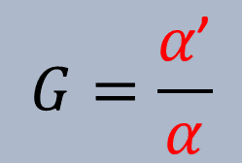

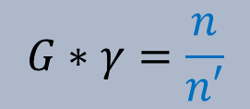
12) Grandissement angulaire G
(ou grossissement)
I
B
α
α’
(
A’
)
A
C
S
B’
Le grandissement angulaire G est défini par le rapport sans unité :
Formule de Lagrange-Helmholtz
29
Formule de Lagrange-Helmholtz

Slide 47
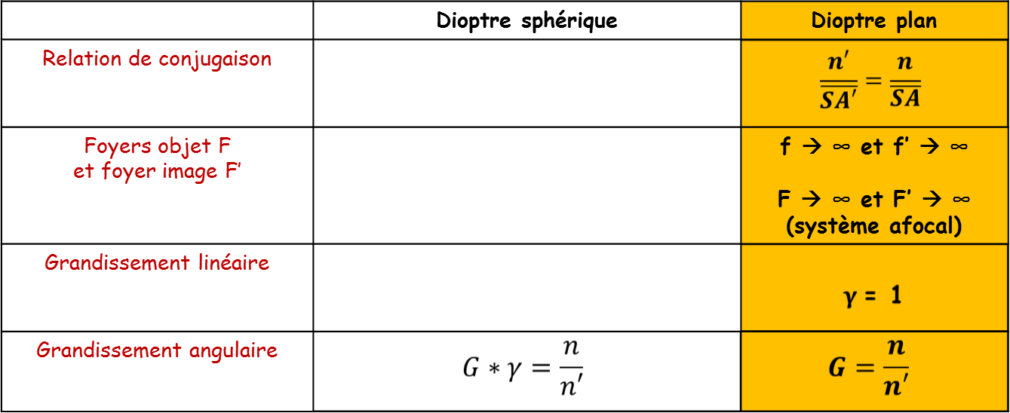
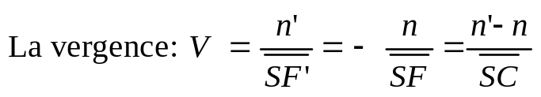
Dioptre plan : Astuces de passage
  Dioptre plan
  =
  dioptre sphérique de rayon infini
  (C → ∞)
R = SC → ∞
R = SC → ∞
Vergence
V = 0 (système afocal)

